Slide 1




MÔN TOÁN LỚP 1A3

Slide 2

Kiểm tra bài cũ

Slide 3
Con hãy đếm:
Từ 1 đến 99
Từ 99 đến 1

Slide 4

Bảng các số từ 1 đến 100

Slide 5

Khám phá

Slide 6
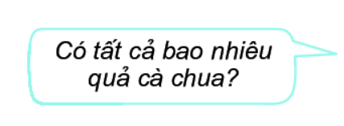
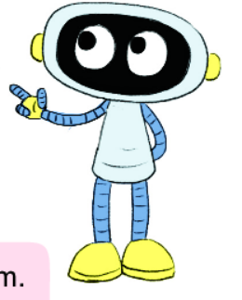
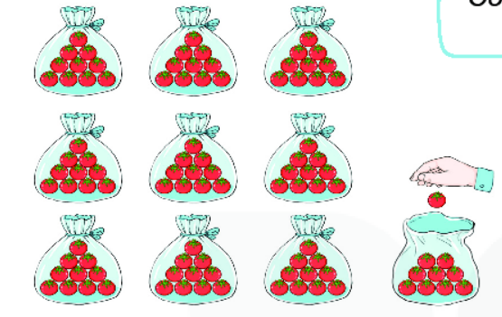
99 thêm 1 là 100
100 đọc là một trăm.
100 gồm 10 chục.

Slide 7
Hoạt động

Slide 8
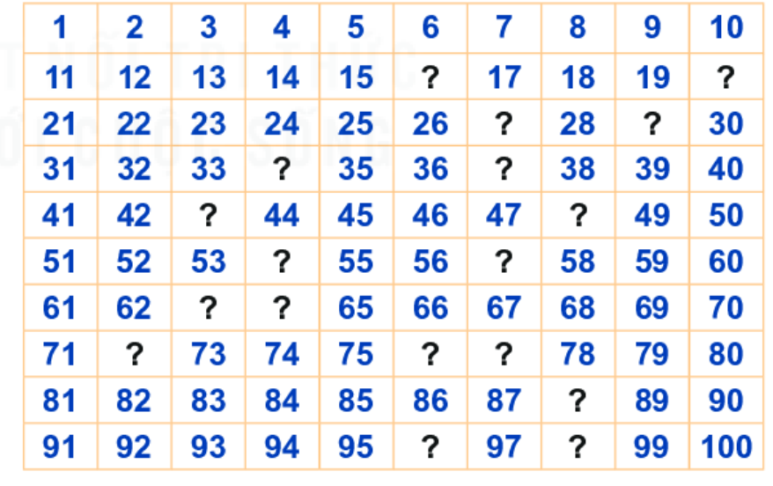

1
Tìm số còn thiếu trong bảng các số từ 1 đến 100:
16
20
27
29
34
37
43
48
54
57
63
64
72
76
77
88
96
98

Slide 9
2
Quan sát bảng các số từ 1 đến 100 và đọc:
Các số có hai chữ số giống nhau (ví dụ: 11, 22)
Các số tròn chục bé hơn 100.
Số lớn nhất có hai chữ số.
1 | 2 | 3 | 4 | 5 | 6 | 7 | 8 | 9 | 10
11 | 12 |  | 14 |  | 16 |  | 18 |  | 20
21 |  | 23 |  | 25 |  | 27 |  | 29
31 | 32 |  | 34 |  | 36 |  | 38
41 |  | 43 |  | 45 |  | 47 |  | 49
51 | 52 |  | 54 |  | 56 |  | 58 |  | 60
61 |  | 63 |  | 65 |  | 67 |  | 69
71 |  |  | 74 |  | 76 |  | 78 |  | 80
81 |  | 83 |  | 85 |  | 87 |  | 89
91 | 92 |  | 94 |  | 96 |  | 98
13
15
17
19
22
24
26
28
30
33
35
37
39
40
42
44
46
48
50
53
55
57
59
62
64
66
68
70
72
73
75
77
79
82
84
86
88
90
93
95
97
99
100

Slide 10
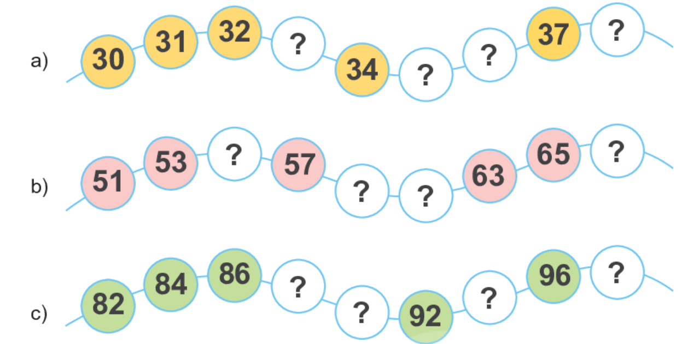
3
Số ?
33
38
36
35
55
67
59
61
98
88
94
90

Slide 11
4
Tìm hình thích hợp đặt vào dấu “?” trong bảng:
A.
23
24
1 | 2 | 3 | 4 | 5 | 6 | 7 | 8 | 9 | 10
11 | 12 |  | 14 |  | 16 |  | 18 |  | 20
21 |  |  |  | 25 |  | 27 |  | 29
31 | 32 |  | 34 |  | 36 |  | 38
41 |  |  |  | 45 |  | 47 |  | 49
51 | 52 |  | 54 |  | 56 |  | 58 |  | 60
61 |  | 63 |  | 65 |  | 67 |  | 69
71 |  |  | 74 |  | 76 |  | 78 |  | 80
81 |  | 83 |  | 85 |  | 87 |  | 89
91 | 92 |  | 94 |  | 96 |  | 98
33
43
13
15
17
19
22
26
28
30
B.
23
24
?
35
37
39
40
33
42
44
46
48
50
43
53
55
57
59
62
64
66
68
70
C.
23
72
73
75
77
79
33
82
84
86
88
90
43
44
100
93
95
97
99

Slide 12
Cô dặn con:
1. Kiểm tra lại các bài đã làm, hoàn thành bài.
2. Làm vở bài tập toán bài 23.

Slide 13



Chào tạm biệt các con!

